Slide 1
LOGO
INTEGRALFORM
第十四章 整式的乘法与因式分解
14.2.2 完全平方公式
人教版 数学（初中） （八年级 上）
Please Enter Your Detailed Text Here, The Content Should Be Concise And Clear, Concise And Concise Do Not Need Too Much Text
主讲人：PPT818
时间：20XX

Slide 2
前 言
学习目标
1、会推导完全平方公式，知道推导完全平方公式的理论依据。
2、掌握完全平方公式的结构特征，能运用公式进行简单的计算。
重点难点
重点：完全平方公式的推导及应用。
难点：用公式的结构特征判断题目能否使用公式。

Slide 3
多项式乘以多项式相乘知识点回顾
多项式与多项式相乘,先用一个多项式的每一项乘另一个多项式的每一项,再把所得的积相加。
(a+b)•(m+n)= + + +
am
an
bm
bn

Slide 4
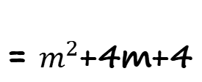

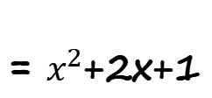


探索完全平方公式
计算下列多项式的积，你能发现什么规律：
1） ${(x+1)}^{2}$=(x+1)(x+1)=
2） ${(m+2)}^{2}$=(m+2)(m+2)=
3） ${(2x+2)}^{2}$=(2x+2)(2x+2)=
4） ${(a+b)}^{2}$=(a+b)(a+b)=
= $x^{2}$+2x+1
$$x^{2}$$
$$+x$$
$$+x$$
$$+1$$
= $m^{2}$+4m+4
$$m^{2}$$
$$+2m$$
$$+2m$$
$$+4$$
= ${4x}^{2}$+4x+1
$${4x}^{2}$$
$$+2x$$
$$+2x$$
$$+1$$
= $a^{2}$+2ab+ $b^{2}$
$a^{2}$+ ab + ab+ $b^{2}$

Slide 5
完全平方公式
对于形如${（a+b）}^{2}$的多项式相乘，我们可以直接写出运算结果，即
完全平方公式： ${（a + b）}^{2}$= $a^{2}$+2ab+ $b^{2}$
${ （a − b）}^{2}$= $a^{2}$-2ab+ $b^{2}$
两数和(或差)的平方，等于它们的平方和，加(或减)它们的积的2倍。
【注意事项】
1、注意字母是否相同 。 2、是否是头平方尾平方,2倍的首尾写中央的形式。 3、头与尾的符号必须相同。

Slide 6
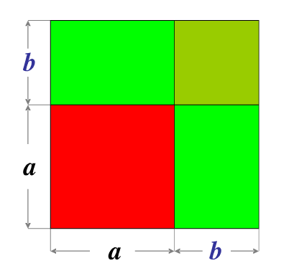
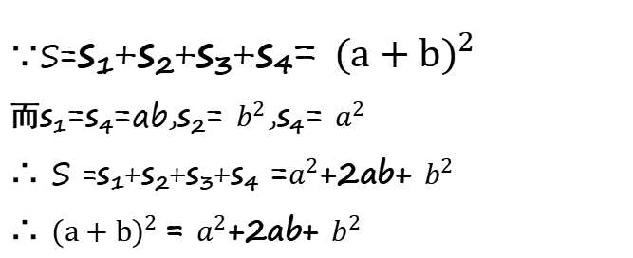
思考
你能根据下图中的图形面积说明完全平方公式吗？
s₁
s₂
∵S=s₁+s₂+s₃+s₄= ${(a+b)}^{2}$
而s₁=s₄=ab,s₂= $b^{2}$,s₄= $a^{2}$
∴ S =s₁+s₂+s₃+s₄ =$a^{2}$+2ab+ $b^{2}$
∴ ${(a+b)}^{2}$= $a^{2}$+2ab+ $b^{2}$
s₃
s₄

Slide 7
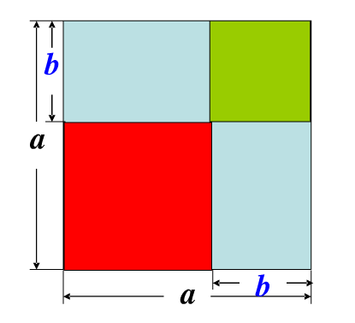
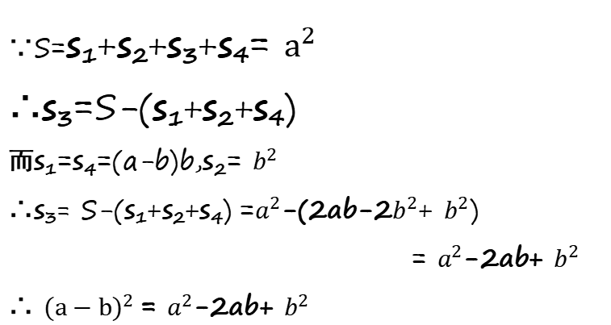
思考
你能根据下图中的图形面积(s₃)说明完全平方公式吗？
∵S=s₁+s₂+s₃+s₄= $a^{2}$
∴s₃=S-(s₁+s₂+s₄)
而s₁=s₄=(a-b)b,s₂= $b^{2}$
∴s₃= S-(s₁+s₂+s₄) =$a^{2}$-(2ab-2$b^{2}$+ $b^{2}$)
= $a^{2}$-2ab+ $b^{2}$
∴ ${(a−b)}^{2}$= $a^{2}$-2ab+ $b^{2}$
s₁
s₂
s₃
s₄

Slide 8

逆推导完全平方公式
${计算：a}^{2}$+2ab+$b^{2}$ =？
${ a}^{2}$+2ab+$b^{2}$
= $a^{2}\text{+}\text{ab}+$ $b^{2}$+ab
=a(a+b)+b(a+b)
=(a+b)(a+b)
= ${(a+b)}^{2}$

Slide 9

逆推导完全平方公式
${计算：a}^{2}$-2ab+$b^{2}$ =？
${ a}^{2}$-2ab+$b^{2}$
= $a^{2}$-ab-ab+$b^{2}$
=a(a-b)-b(a-b)
=(a-b)(a-b)
= ${(a−b)}^{2}$

Slide 10
完全平方公式扩展（考点，学会推导，重点掌握）
完全平方公式： ${(a+b)}^{2}$= $a^{2}$+2ab+ $b^{2}$
${ (a−b)}^{2}$= $a^{2}$-2ab+ $b^{2}$
扩展一(公式变化)： $a^{2}$+ $b^{2}={(a+b)}^{2}\text{−2}\text{ab}$
${{ a}^{2}\text{+} b^{2}=(a−b)}^{2}$+2ab
扩展二： ${(a+b)}^{2}$+ ${(a−b)}^{2}$= 2($a^{2}$+ $b^{2}$)
${ (a+b)}^{2}$ - ${(a−b)}^{2}$= 4ab
扩展三： $a^{2}$+ $b^{2}$+ $c^{2}$= ${(a+b+c)}^{2}$-2ab-2ac-2bc

Slide 11
思考
1） ${(a+b)}^{2}$与${(−a−b)}^{2}$相等吗？
${(−a−b)}^{2}$= ${[−\left(a+b\right)]}^{2}$= ${(a+b)}^{2}$
2） ${(a−b)}^{2}$与${(b−a)}^{2}$相等吗？
${(b−a)}^{2}$= ${(−a+b)}^{2}={[−\left(a−b\right)]}^{2}$= ${(a−b)}^{2}$
3） ${(a−b)}^{2}$与${ a}^{2}$ - $b^{2}$相等吗？
若a=b时，相等若a ≠b 时，不相等

Slide 12
探索添括号法则
请同学们完成下列运算并回忆去括号法则．
（1）4+（5+3） （2）4-（5+3）
（3）a+（b+c） （4）a-（b-c）
【去括号法则】去括号时，
1）如果括号前是正号，去掉括号后，括号里各项不变号；
2）如果括号前是负号，去掉括号后，括号里的各项都变号.
解（1）4+(5+3）=4+5+3=12
（2）4-(5+3）=4-5-3=-4
（3）a+(b+c）=a+b+c
（4）a-(b-c）=a-b+c
遇“加”不变，遇“减”都变

Slide 13
探索添括号法则
请同学们完成下列运算并探索添括号法则．
（1）4+5+3 （2）4-5-3
（3）a+b+c （4）a-b+c
【添括号法则】添括号时，
1）如果括号前是正号，添括号后，括号里各项不变号；
2）如果括号前是负号，添括号后，括号里的各项都变号.
解（1）4+5+3= 4+(5+3）= 12
（2）4-5-3= 4-(5+3）= -4
（3）a+b+c=a+(b+c）
（4）a-b+c=a-(b-c）
遇“加”不变，遇“减”都变

Slide 14
练一练
( x +2y-3) (x- 2y +3)
(a + b +c ) ²
解: (1) ( x +2y-3) (x- 2y +3)
= [ x+ (2y – 3 )] [ x- (2y-3) ]
= x²- (2y- 3)²
= x²- ( 4y²-12y+9)
= x²-4y²+12y-9.
(a + b +c ) ²
= [ (a+b) +c ]²
= (a+b)² +2 (a+b)c +c²
= a²+2ab +b² +2ac +2bc +c²
= a²+b²+c² +2ab+2bc +2ac.

Slide 15
探索提高
1．若a+ $\frac{1}{a}$ =7，则a² + $\frac{1}{a^{2}}$= ______ ．
47
【详解】
解：∵ a+$\frac{1}{a}$=7，
∴（a+$\frac{1}{a}$）²=49，即a²+2+$\frac{1}{a^{2}}$=49，
∴a²+$\frac{1}{a^{2}}$=47
故答案是：47．

Slide 16
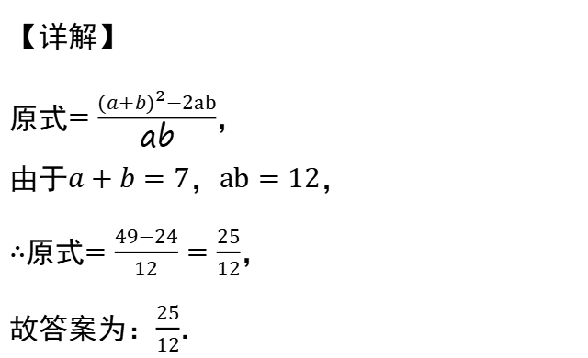
探索提高
2．若$a+b=7$，$ab=12$，则$\frac{a^{2}+b^{2}}{\text{ab}}$的值为______．
$$\frac{25}{12}$$
【详解】
原式$=\frac{(a+b)^{2}−2ab}{\text{ab}}$，
由于$a+b=7$，$ab=12$，
$∴$原式$=\frac{49−24}{12}=\frac{25}{12}$，
故答案为：$\frac{25}{12}$．

Slide 17
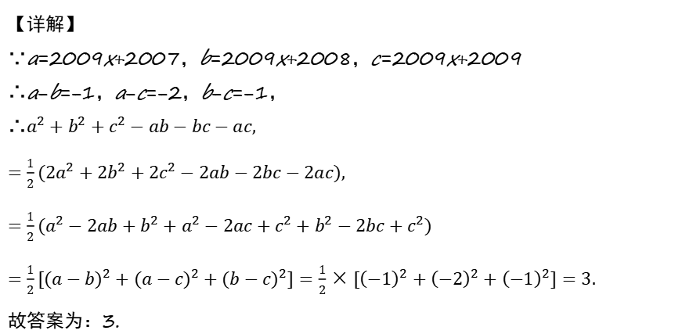
探索提高
3．若a=2009x+2007，b=2009x+2008，c=2009x+2009，则a²+b²+c²﹣ab﹣bc﹣ca的值为_____．
3
【详解】
∵a=2009x+2007，b=2009x+2008，c=2009x+2009
∴a−b=−1，a−c=−2，b−c=−1，
∴$a^{2}+b^{2}+c^{2}−ab−bc−ac,$
$=\frac{1}{2}(2a^{2}+2b^{2}+2c^{2}−2ab−2bc−2ac),$
$=\frac{1}{2}(a^{2}−2ab+b^{2}+a^{2}−2ac+c^{2}+b^{2}−2bc+c^{2})$
$=\frac{1}{2}[(a−b)^{2}+(a−c)^{2}+(b−c)^{2}]=\frac{1}{2}×[{\left(−1\right)}^{2}+{\left(−2\right)}^{2}+{\left(−1\right)}^{2}]=3.$
故答案为：3.

Slide 18
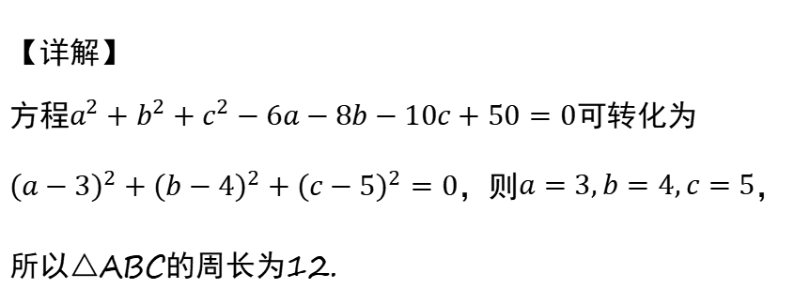
探索提高
4．若a,b,c是△ABC的三边，且满足$a^{2}+b^{2}+c^{2}−6a−8b−10c+50=0$，则△ABC的周长为______.
12
【详解】
方程$a^{2}+b^{2}+c^{2}−6a−8b−10c+50=0$可转化为
$(a−3)^{2}+(b−4)^{2}+(c−5)^{2}=0$，则$a=3,b=4,c=5$，
所以△ABC的周长为12.

Slide 19
探索提高
8
5．已知x+y=4，xy=2，则$(x−y)^{2}=_________$．
【解析】
(x﹣y)²=(x+y) ²﹣4xy=4²﹣4×2=8．
故答案为：8．

Slide 20
LOGO
INTEGRALFORM
第十四章 整式的乘法与因式分解
感谢各位的仔细聆听
人教版 数学（初中） （八年级 上）
Please Enter Your Detailed Text Here, The Content Should Be Concise And Clear, Concise And Concise Do Not Need Too Much Text
主讲人：PPT818
时间：20XX

